Slide 1
12 апреля - День космонавтики

Slide 2
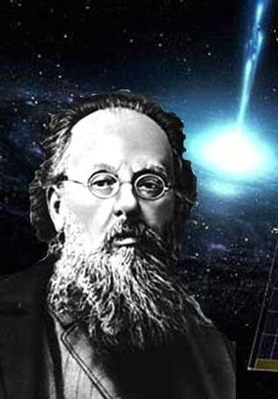
Константин Эдуардович Циолковский
В 1903 г. в одном из русских журналов появилась статья К.Э. Циолковского «Исследование мировых пространств реактивными приборами».
Учитель из Калуги впервые теоретически обосновал возможность межпланетных перелетов и предложил использовать для этого многоступенчатую ракету.

Slide 3
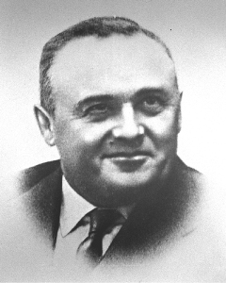
Сергей Павлович Королев
Сергей Павлович Королев (1907–1966), ученик А.Н. Туполева.
Однако не авиация стала делом его жизни, а ракетная техника. Им созданы первый советский ракетный планер, первая советская крылатая ракета, ракетные ускорители для самолетов.

Slide 4
Первые ракеты
В декабре 1930 г. в Москве была создана Группа изучения реактивного движения (ГИРД) под руководством С.П. Королева и Ф.А. Цандера. Благодаря самоотверженной работе энтузиастов уже в 1933 г. взлетела первая советская жидкостная ракета.

Slide 5
Из хроники предполетных лет:
Май 1957 г. — запуск первой в мире межконтинентальной баллистической ракеты.
Октябрь 1957 г. — запуск первого в мире искусственного спутника Земли.
Сентябрь 1959 г. — первое в мире достижение Луны.
Октябрь 1959 г. — первое в мире фотографирование обратной стороны Луны.
Февраль 1961 г. — автоматическая станция «Венера-1» проложила первую межпланетную трассу к планетам Солнечной системы.
12 апреля 1961 г. — первый полет человека в космос.

Slide 6
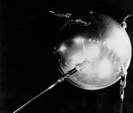
Первый искусственный спутник Земли
4 октября 1957 года человечество вступило в эру освоения космического пространства. В этот день на околоземную орбиту был выведен первый в мире советский искусственный спутник Земли.

Slide 7
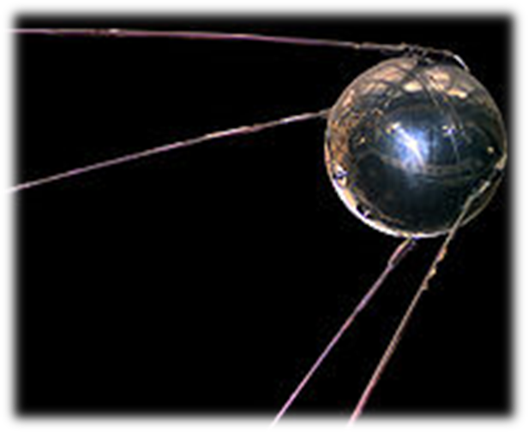
Первый искусственный спутник Земли
Начало полёта — 4 октября 1957
в 19:28:34 по Гринвичу
Окончание полёта — 4 января 1958 (1440 витков)
Масса аппарата — 83,6 кг
Макс. диаметр — 0,58 м
Наклонение орбиты — 65,1°.
Период обращения — 96,7 мин.

Slide 8
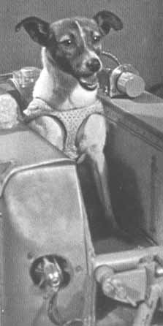
Второй спутник
Начало изучению воздействия условии космического полета на живой организм положил второй советский искусственный спутник Земли, запущенный 3 ноября 1957 года.
В герметичной кабине этого первого биологического спутника находилась собака Лайка.

Slide 9
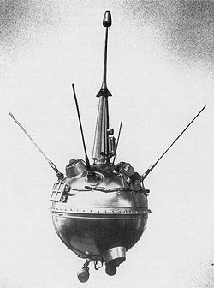
Луна-2
«Луна-2» — первая советская автома-тическая межпланетная станция (АМС), первая в мире станция, достигшая поверхности Луны.

Slide 10
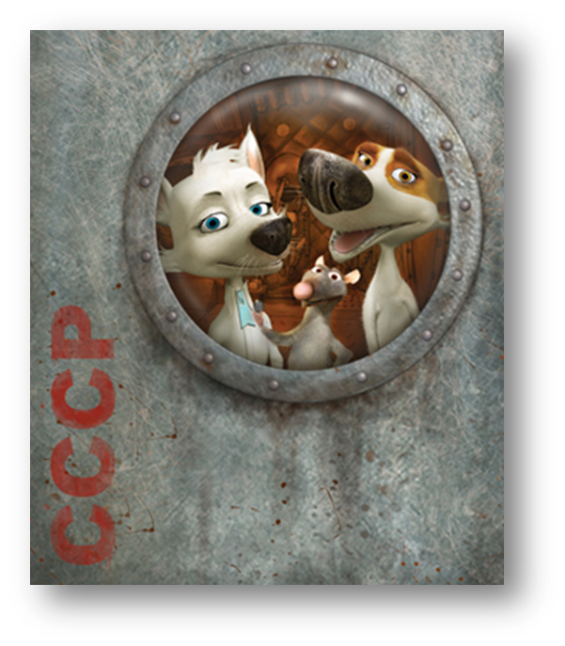
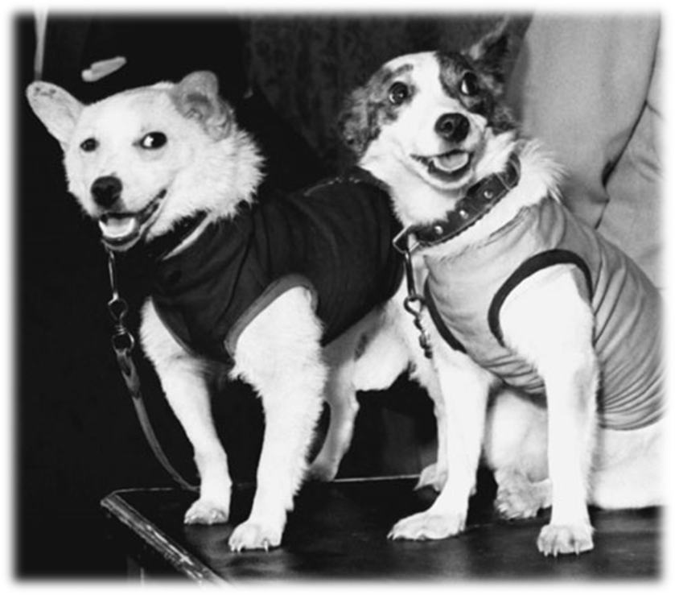
Белка и Стрелка
М/ф «Звездные собаки:
Белка и Стрелка»,
Россия, 2010 год

Slide 11
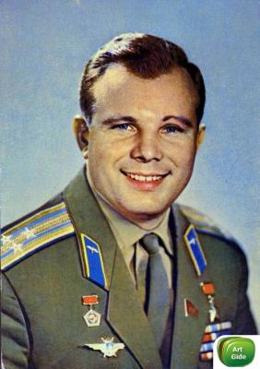
Первый полет человека в космос
12 апреля 1961 года в Советском Союзе выведен на орбиту вокруг Земли первый в мире космический корабль-спутник „Восток“ с человеком на борту.

Slide 12
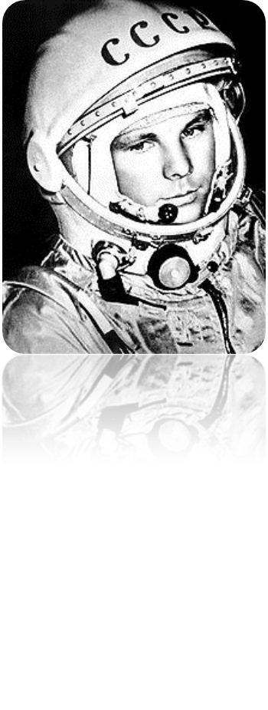
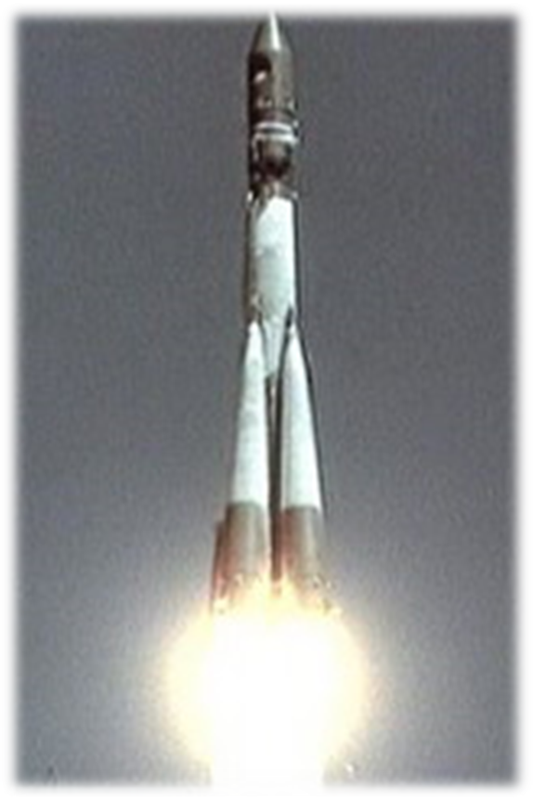

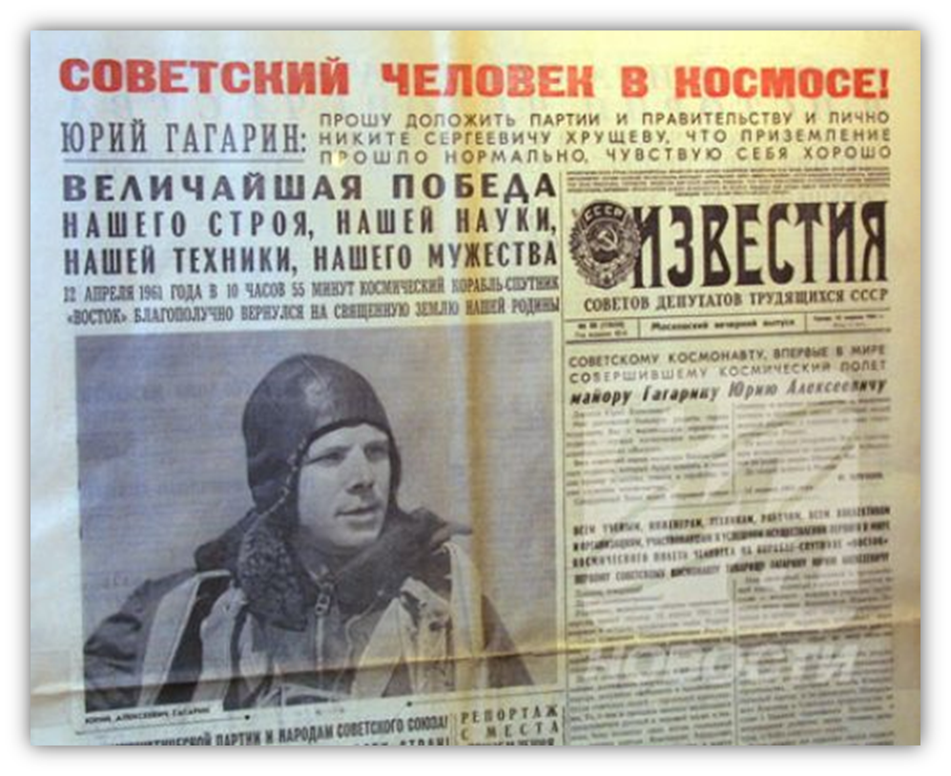
Первый полет человека в космос

Slide 13
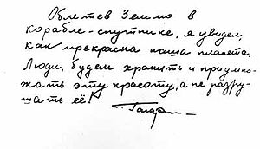
Записка Юрия Гагарина

Slide 14
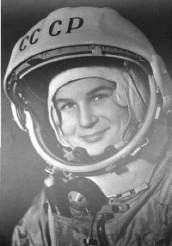
Первая в мире женщина-космонавт
16 июня 1963 года в 12 часов 30 минут по московскому времени в Советском Союзе на орбиту спутника Земли выведен космический корабль "Восток-6", впервые в мире пилотируемый женщиной - гражданкой Советского Союза Терешковой Валентиной Владимировной.

Slide 15
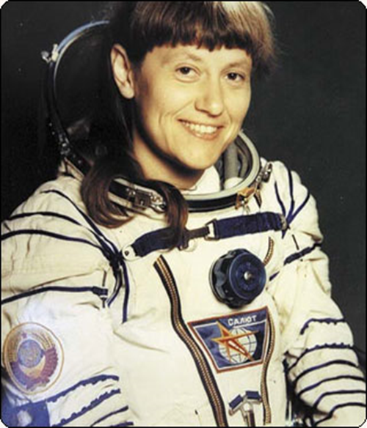
Светлана Савицкая
Первая женщина, осуществившая выход в открытый космос. Совершила два полёта в 1982 и 1984 годах общей продолжительностью 19 суток 17 часов 7 минут (из которых выход в космос занял 3 часа 35 минут).
Светлана Савицкая стала первой женщиной, которая вышла в открытый космос и даже самостоятельно провела сварочные работы, всё там же, в открытом космосе.

Slide 16
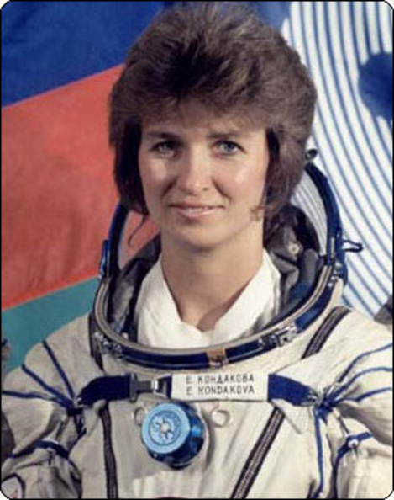
Елена Кондакова
Два полёта в 1994 и 1997 годах общей продолжительностью 178 суток 10 часов 42 минуты 23 секунды. Елена Кондакова установила мировой рекорд по продолжительности пребывания на орбите, и до сих пор этот рекорд никто не может побить, тогда она провела в космосе 169 суток подряд, с 3 октября 1994-го по 22 марта 1995-го.

Slide 17
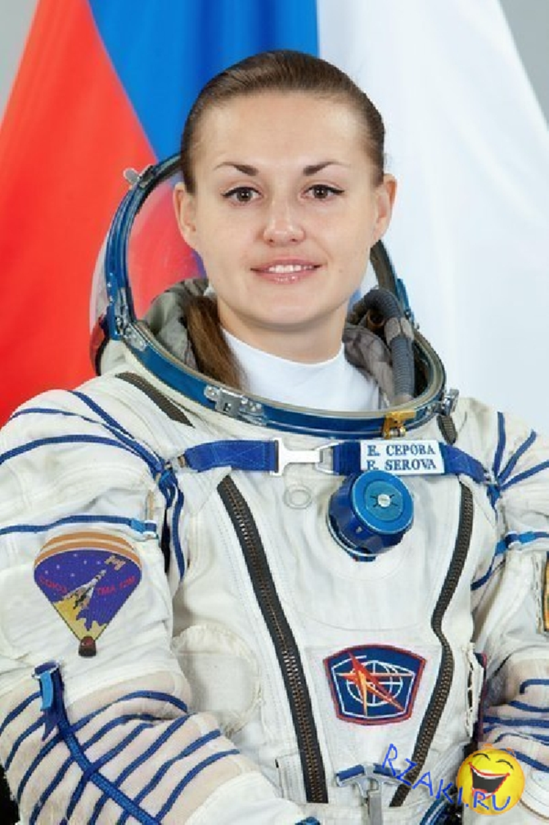
Елена Серова
Стартовала 25 сентября 2014 года в качестве бортинженера-1 корабля «Союз ТМА-14М», члена 41-й и 42-й основных экспедиций МКС вместе с Александром Самокутяевым и Барри Уилмором. В тот же день, через 5 часов 46 минут после старта, корабль успешно состыковался с МКС, несмотря на не раскрывшуюся панель солнечной батареи. 12 марта 2015 года в 02:07спускаемый аппарат космического корабля «Союз ТМА-14М» совершил успешную посадку в 145 километрах юго-восточнее города Джезказгана (Казахстан). Продолжительность полета космонавтов составила 167 суток 05 часов 42 минуты 40 секунд.

Slide 18
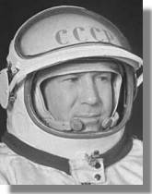
Алексей Архипович Леонов
В 1965 году на корабле “Восход-2” он совершил космический полет. Леонов был первым человеком Земли, оказавшимся в открытом космосе.

Slide 19
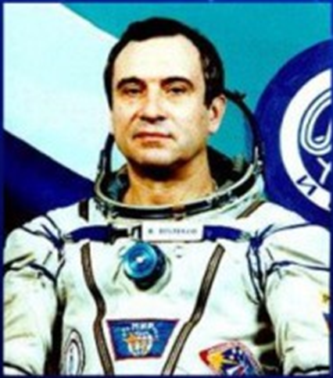
Валерий Поляков
Лётчик-космонавт СССР, Герой Советского Союза и Герой России (один из 4 человек, удостоенных обоих званий), инструктор-космонавт-исследователь отряда космонавтов ГНЦ ИМБП. Обладатель мирового рекорда самого длительного полёта в космос ( 437 суток и 18 часов)

Slide 20
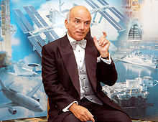
Космические туристы
Началом космического туризма был полёт американского
бизнесмена итальянского происхождения
Денниса Тито на борту российского корабля Союз на Международную космическую станцию 28 апреля 2001

Slide 21
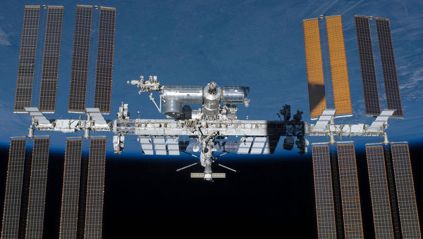
Международная космическая станция

Slide 22
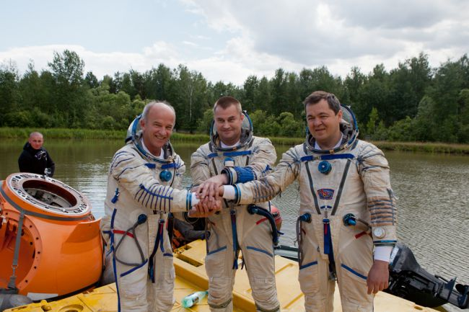
Сегодня на орбите
19 марта 2016 года ракета-носитель "Союз-ФГ" с космическим кораблем "Союз ТМА-20М" с космодрома «Байконур» доставила на орбиту новый экипаж. Планируемая продолжительность экспедиции составит 173 суток. На МКС полетели Алексей Овчинин, Олег Скрипочка (Роскосмос) и астронавт НАСА Джеффри Уилльямс.
Перед полётом космонавты в традициях Байконура посадили дерево и посмотрели фильм «Белое солнце пустыни».

Slide 23
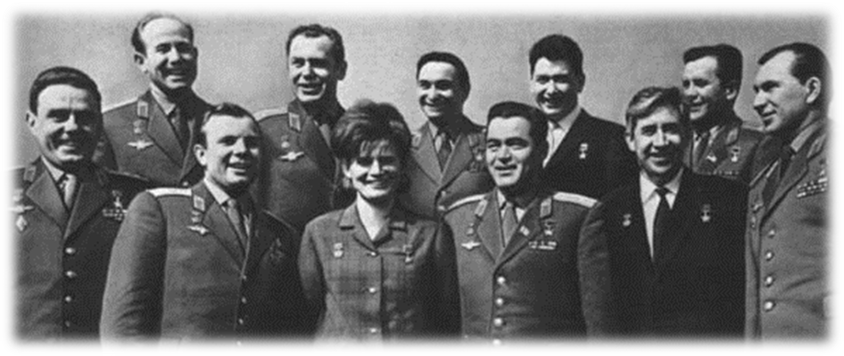
Пионеры космоса

Slide 24
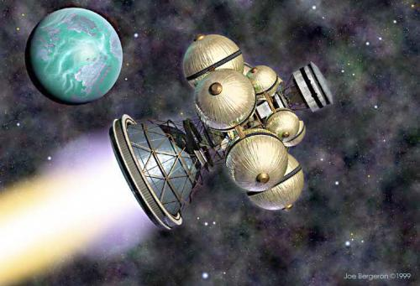
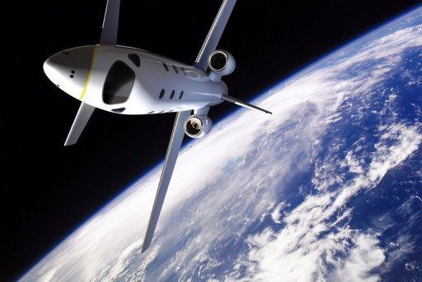
Будущее космонавтики

Slide 25
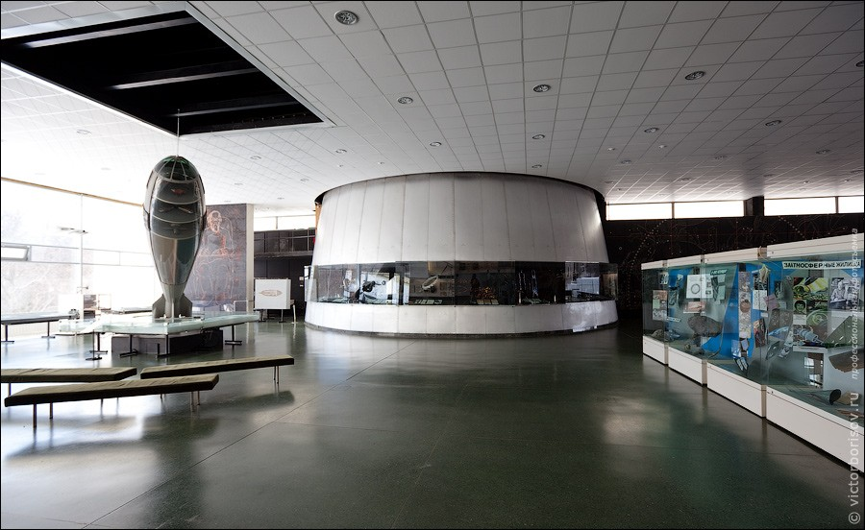
Будущее космонавтики

